Slide 1

Phía trên mặt đất là bầu trời. Vào ban ngày, em nhìn thấy gì trên bầu trời?
Vào ban đêm, bầu trời có gì khác?

Slide 2




Slide 3


Slide 4
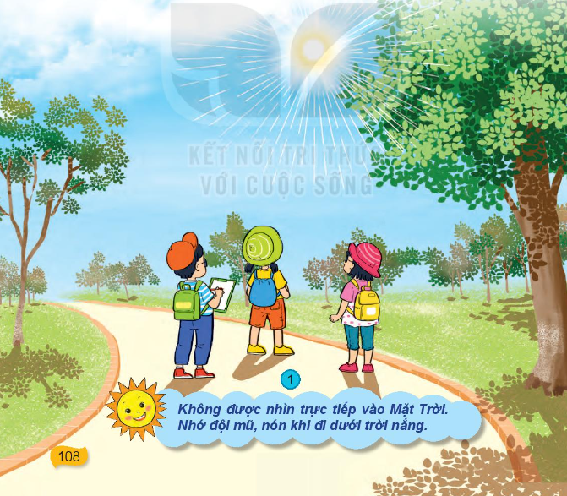
1. Quan sát bầu trời và hoàn thành phiếu theo mẫu phiếu bên. Em nhìn thấy gì trên bầu trời?

Slide 5
Dự án của chúng mình
Hoàn thành phiếu:
Chọn từ phù hợp với đặc điểm của bầu trời và mây.
Tìm từ thích hợp cho ô trống.
Mẫu phiếu quan sát bầu trời
(Địa điểm: Ngày: Giờ: )
Họ và tên:
Lớp:
Bầu trời | Cao | Thấp
Mây | Nhiều | Ít
Màu của mây
Mặt trời

Slide 6
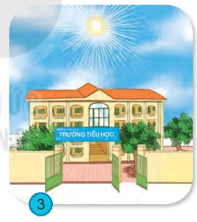
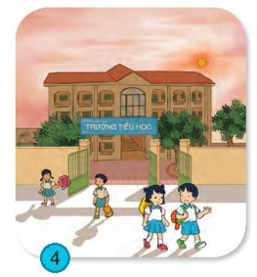
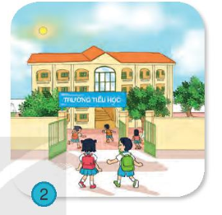
2. Bầu trời trong các hình sau đây có gì khác nhau?

Slide 7
Bầu trời buổi sáng mát mẻ, trong xanh.

Slide 8
Mặt trời đã lên cao, toả những tia nắng. Đây là bầu trời buổi trưa.

Slide 9
Mặt trời đã bắt đầu lặn xuống và bầu trời có màu vàng cam. Đây là bầu trời buổi chiều.

Slide 10


Slide 11
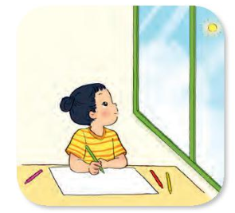
Quan sát và vẽ bầu trời vào ban ngày

